Slide 1

Data Warehouse - Materialize View
Dimas Rizky H.P. – 2110141011
3D4 IT A

Slide 2
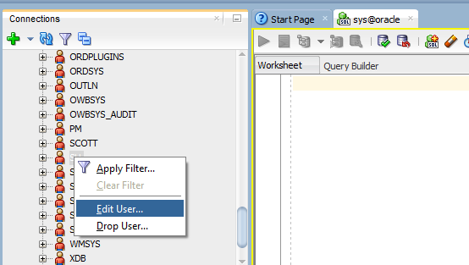
Mengaktifkan User SH
1
Dalam percobaan untuk membuat material view akan digunakan schema SH (Sales History), sehingga untuk menggunakannya haruslah terlebih dahulu untuk mengaktifkan user nya dan melakukan koneksi menggunakan user SH. Untuk mengaktifkannya, masuk menggunakan user sys untuk mengubah kredensial dan grant access serta unlock user SH, klik kanan pada user SH, lalu klik Edit User... Untuk memunculkan window edit user
2
3

Slide 3
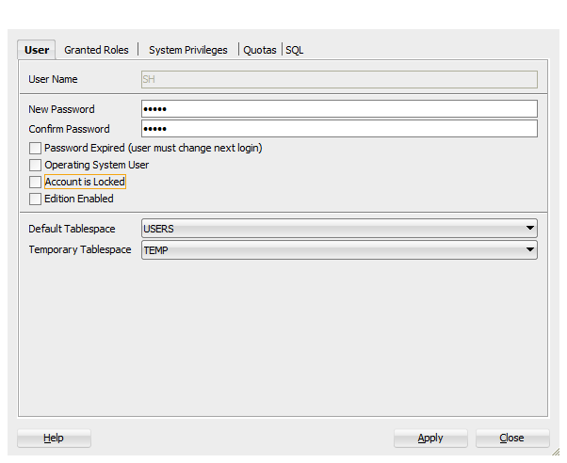
Mengaktifkan User SH
Setelah window edit user muncul isikan perubahan password baru dan lama (langkah 1) lalu hilangkan centang pada “password expired...”, “operating sys...”, “account is loc...”, “edition en...” (langkah 2) Pastikan default tablespace nya adalah users karena schema SH ada pada tablespace USERS. Klik Apply untuk menyelesaikan langkahnya (Langkah 3)
1
2
3

Slide 4
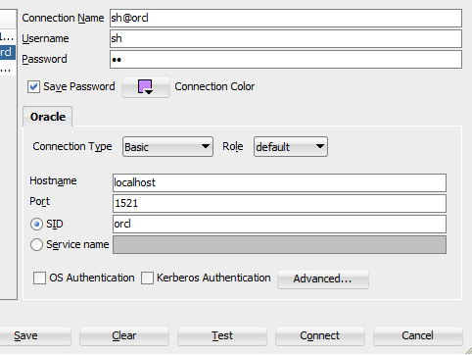
Mengaktifkan User SH
1
Setelah user berhasil di aktifkan, buat koneksi database dengan user SH dengan cara klik button ‘+’ Add connection untuk menampilkan window create new connection
2
3

Slide 5
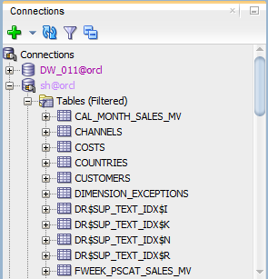
Masuk Menggunakan User SH
Masuk menggunakan koneksi user SH, lalu dapat dilihat pada submenu tabel akan ada tabel schema Sales History yang siap digunakan

Slide 6
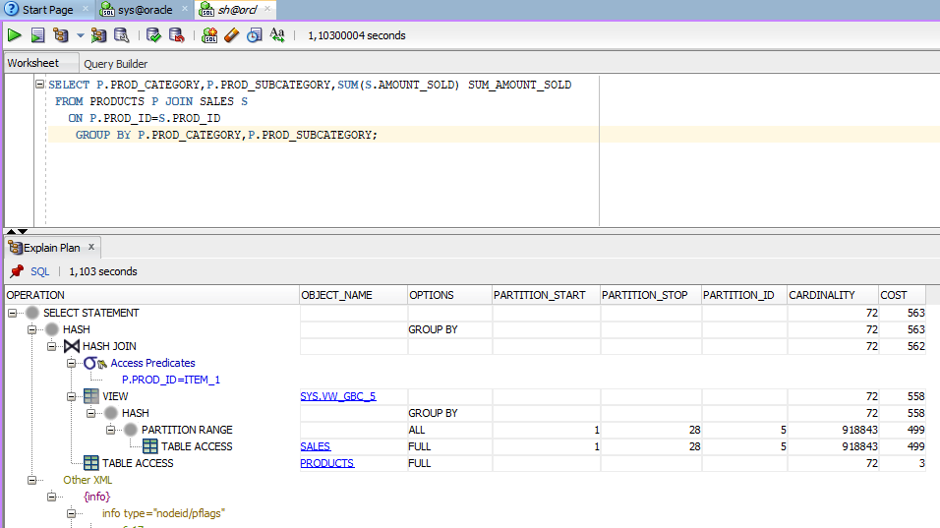
Query Tanpa Menggunakan Materialized View
2
Materialize view merupakan sebuah datase object yang berisi hasil dari sebuah query, fungsinya adalah untuk meningkatkan kemudahan pembuatan query dan meningkatkan performa query. Dalam suatu query dikenal adanya cost dalam melakukan sebuah query tersebut, cost ini dapat dilihat menggunakan fitur sql developer “explain plan...”. Pada gambar di samping dapat dilihat bahwa cost yang diperlukan sangat besar
1
3

Slide 7
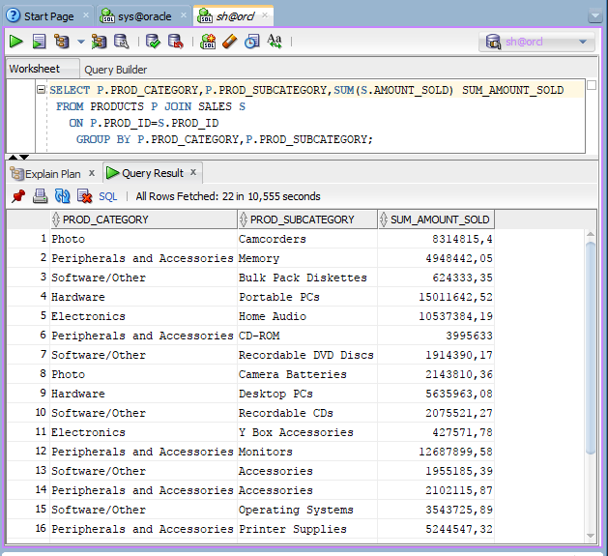
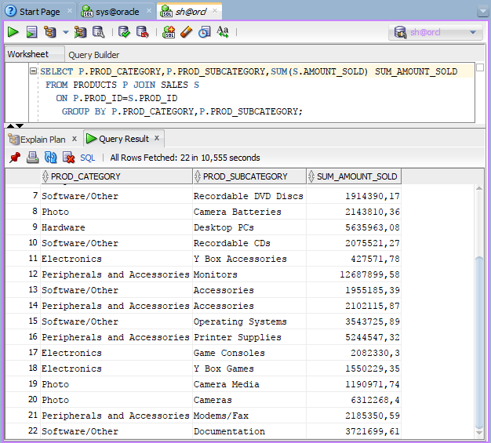
Hasil Query Tanpa Materialized View

Slide 8
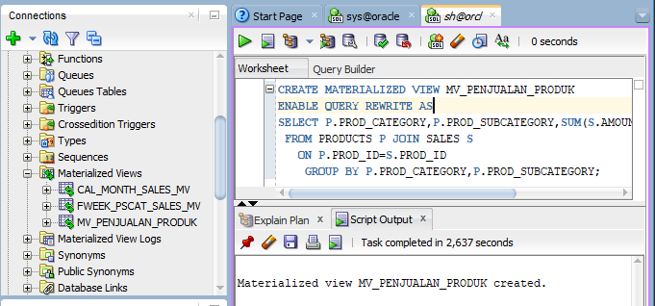
Pembuatan Materialized View
Pembuatan materialized view dapat dilihat pada langkah 1, dimana ditambahkan klausa create materialized view, run query-nya lalu commit. Setelah commit dilakukan, dapat dilihat pada submenu ‘Materialized Views’ akan terdapat tabel materialized view yang baru dibuat
2
3
1
4

Slide 9
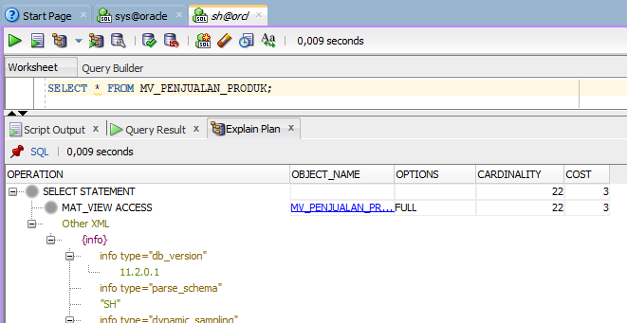
Query Dengan Materialized View (1)
Untuk mengakses materialized view dapat menggunakan query yang ada pada langkah 1. Dapat diperhatikan bahwa cost yang dibutuhkan lebih kecil daripada melakukan query tanpa materialized view. Dengan begini, akan dapat meningkatkan performa query yang sama namun dengan cost yang lebih hemat
2
1
3

Slide 10
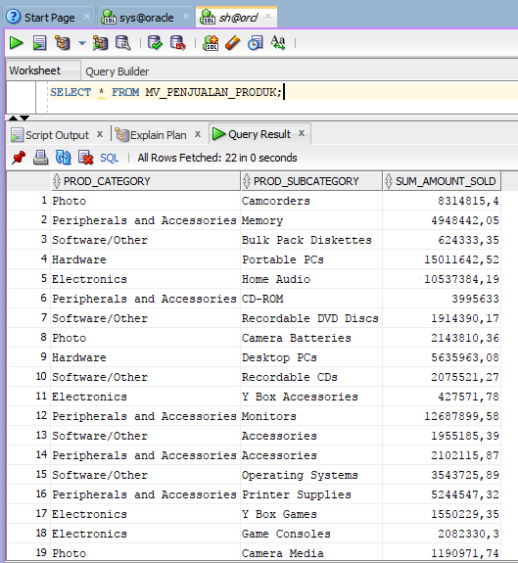
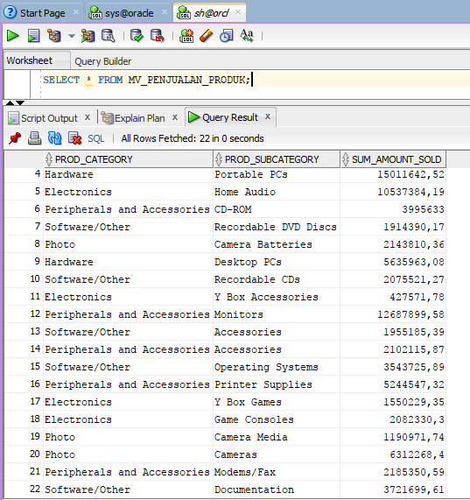
Hasil Query Dengan Materialized View

Slide 11
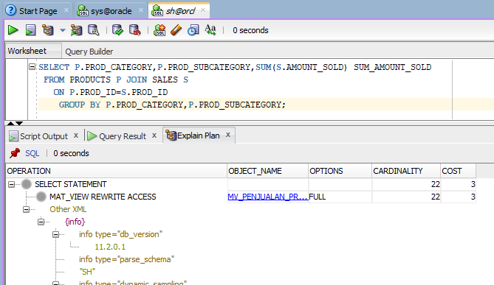
Query Dengan Materialized View (2)
2
Kelebihan penggunaan materialized view lainnya adalah sekali view tersebut dibuat, maka jika ada query yang melibatkan materialized view, maka query tersebut akan secara otmatis di rewrite menggunakan materialized view untuk melakukan query. Fitur ini dapat diaktifkan dengan menspesifikan klause ENABLE REWRITE pada saat pembuatan materialized view. Dapat dilihat pada gambar disamping, query yang dilakukan bukanlah query materialized view melainkan query biasa, namun cost yang diperlukan tidak sebanyak sebelumnya
1
3

Slide 12
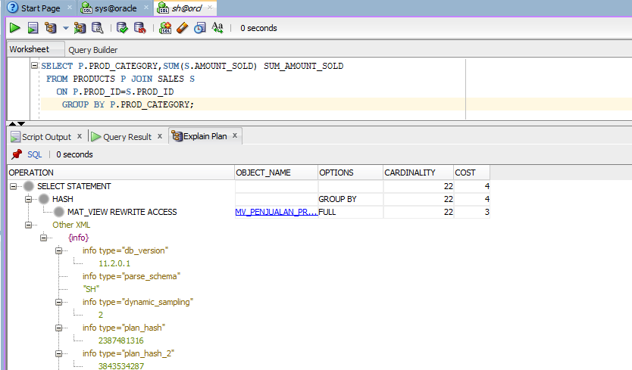
Query Dengan Materialized View (3)

Slide 13
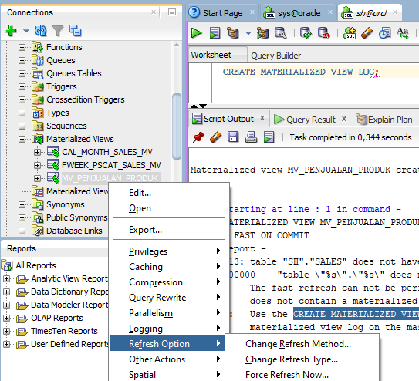
Refresh Materialized View
Untuk menspesifikan opsi refresh, atau mengganti method refresh atau tipe refreshnya, ataupun melakukan refresh secara paksa dapat dilakukan dengan klik kanan pada tabel materialized view, lalu navigasikan ke menu refresh option dan pilih salah satu submenu untuk mengkonfigurasikan refresh pada materialized view

